Slide 1




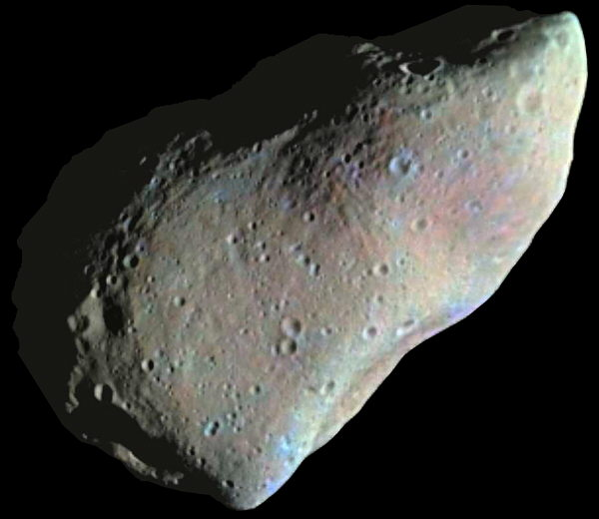

El Sistema Solar i altres planetes atrapats per estrelles
Eduard Masana
Institut d’Estudis Espacials de Catalunya (IEEC)
Institut de Ciències del Cosmos – Univ. de Barcelona (ICC-UB)

Slide 2
El Sistema Solar

Slide 3
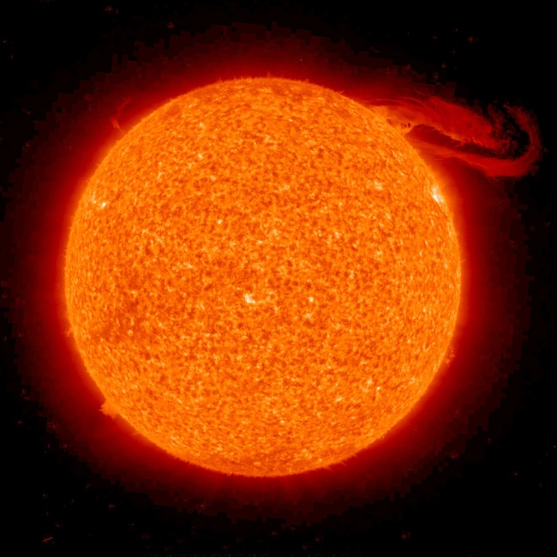
El Sol
Estrella tipus G
Temperatura a la superfície: 5780 K
Temperatura al nucli: 14 milions K
Diàmetre: 1.392.000 km (Terra: 12740 km)
Distància Terra – Sol: 150 milions de km
Edat: 4500 milions d’anys

Slide 4
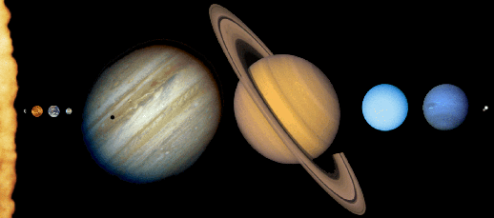
Planetes
Interiors
Petits
Rocallosos
Exteriors
Grans
Gasosos
Massa brillants per ser observats per Gaia
Júpiter
Saturn
Urà
Neptú
Terra
Mercuri
Mart
Venus

Slide 5
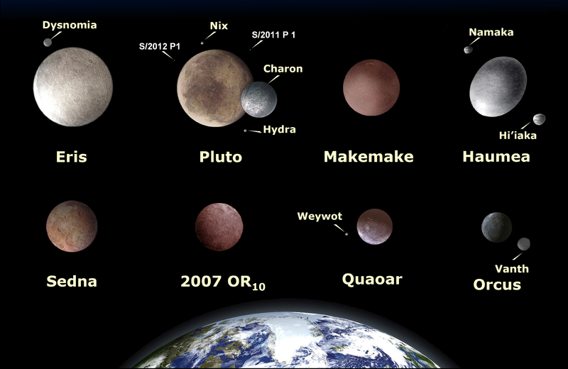
Planetes nans
No han netejat la seva òrbita: hi ha altres cossos amb òrbites semblants.

Slide 6
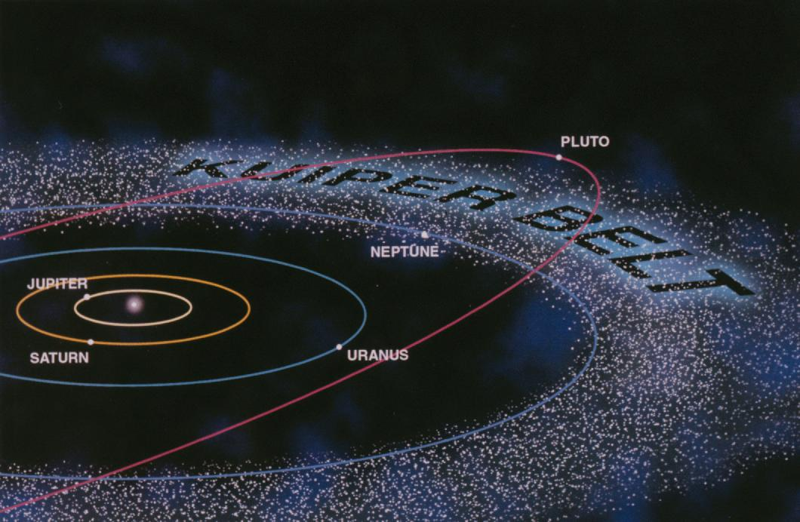
Cinturó de Kuiper
TNOs Objectes Trans-Neptunians (1200 catalogats)

Slide 7
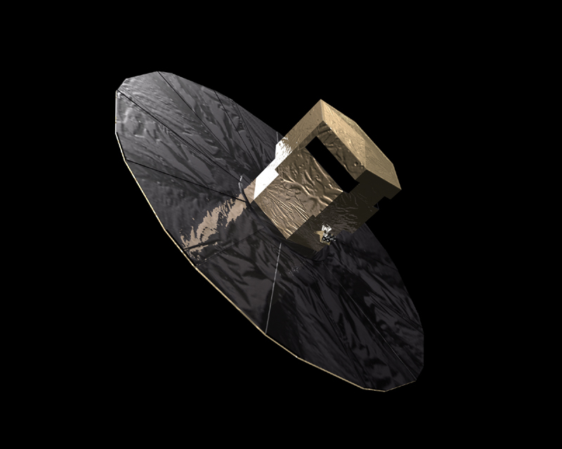
Gaia i els TNOs
Només un centenar de TNOs coneguts actualment són prou brillants per a ser observats per Gaia.
Pels més brillants, mesura directa de la seva mida a través de mesurar la llum que reflexen (albedo).
Alguns nous descobriments.
Detecció d’alguns TNOs binaris.

Slide 8
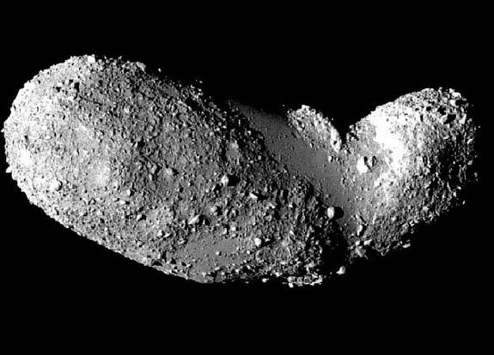
Asteroides
Cos més petit que un planeta i més gran que un meteoroide que òrbita el Sol en una òrbita interior a la de Neptú.
Formes irregulars.
Remanents de la formació dels planetes.
Asteroide Itokawa

Slide 9
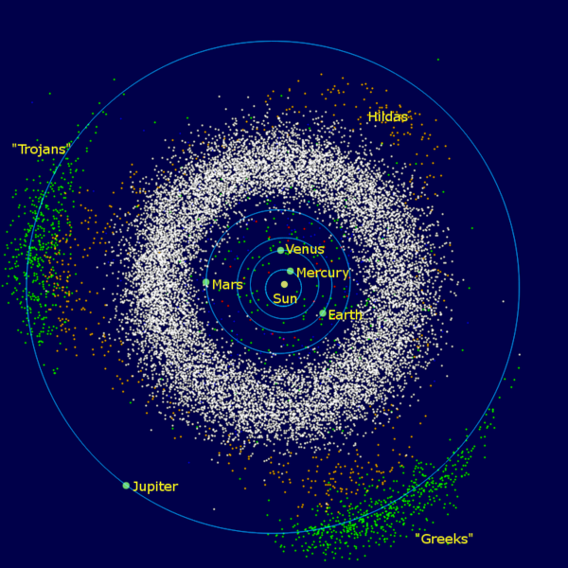
Localització dels asteroides

Slide 10
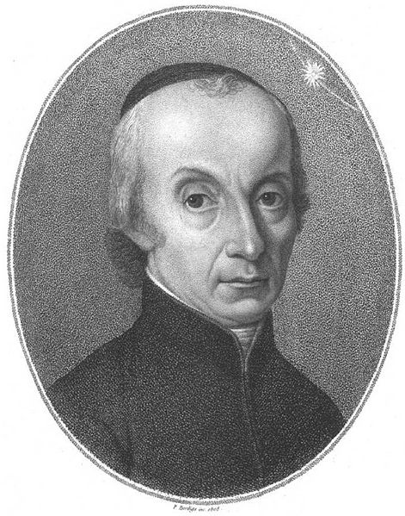
Asteroides
1801 G. Piazzi descobreix Ceres
1802 H.W. Olbers descobreix Palas
1804 K.L. Harding descobreix Juno
1807 H.W. Olbers descobreix Vesta
Actualment s’estimen en 2 milions els membres del cinturó d’asteroides (>1km), catalogats aprox. 200.000.
G. Piazzi

Slide 11
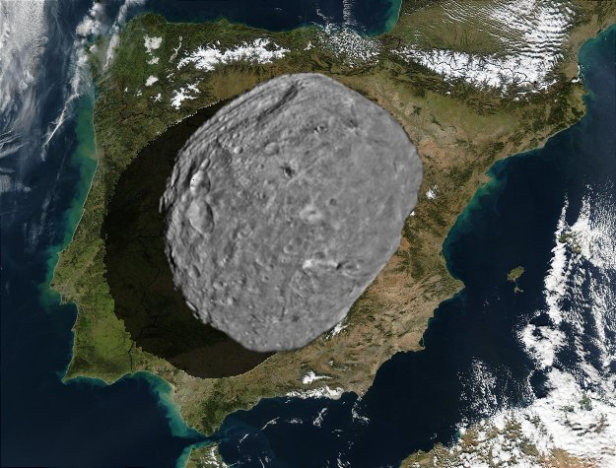
Mida de Vesta
575 km

Slide 12
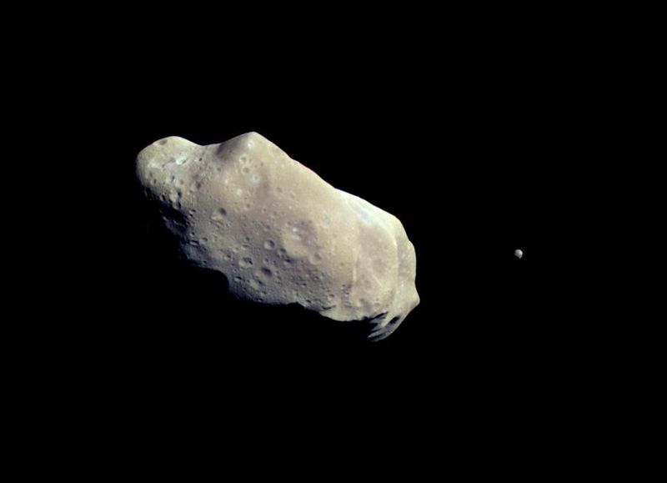
243 Ida

Slide 13
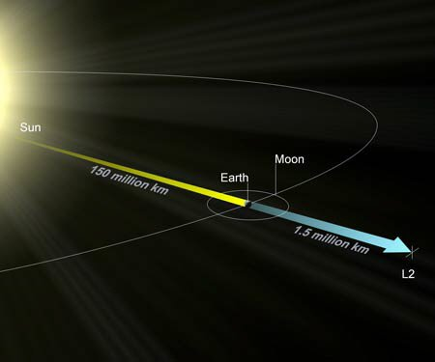
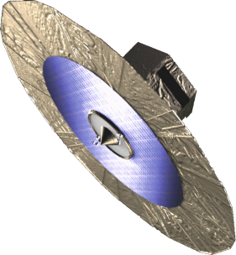
Gaia i els asteroides
Gaia mesurarà la posició i velocitat de més de 200.000 asteroides, determinant la seva òrbita amb una precisió sense precedents.
Podrà detectar asteroides propers al Sol.
Rotació i formes.
Sol
Terra
Lluna
Gaia

Slide 14
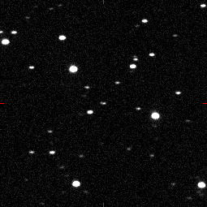
Detecció d’asteroides
Objectes propers.
Es mouen molt depresa.
Elevat moviment propi.

Slide 15
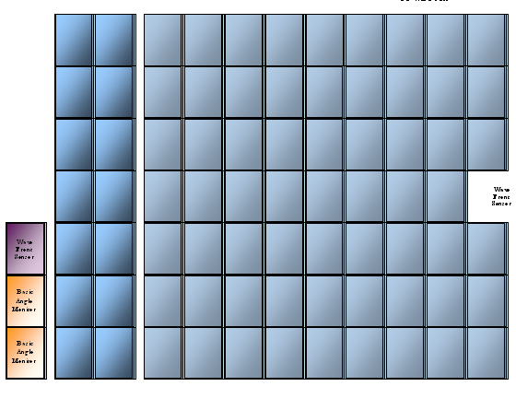

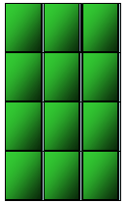





























Detecció d’asteroides
104.26cm
42.35cm
Red Photometer CCDs
Blue Photometer CCDs
Red Photometer CCDs
Blue Photometer CCDs
Radial Velocity
Radial Velocity
Spectrometer CCDs
Spectrometer CCDs
Sky Mapper
CCDs
Astrometric Field CCDs
Moviment de les imatges

Slide 16
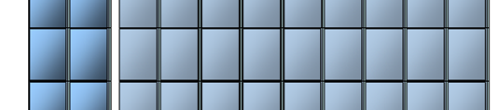
Detecció d’asteroides
Moviment propi molt més elevat que les estrelles
Possible asteroide

Slide 17
Detecció d’asteroides
Moviment propi molt més elevat que les estrelles
Asteroide

Slide 18
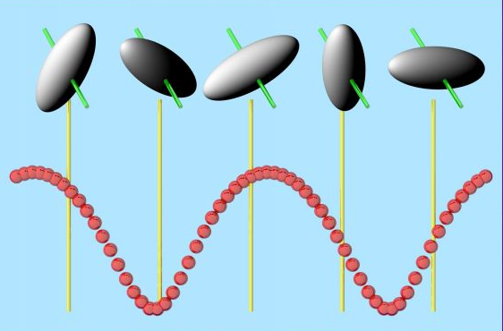
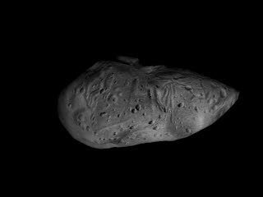
Fotometria
La llum que rebem d’un asteroide depèn de la seva orientació i de la seva forma.
Llum
Temps
Gaia permetrà obtenir informació sobre la forma i el període de rotació.

Slide 19
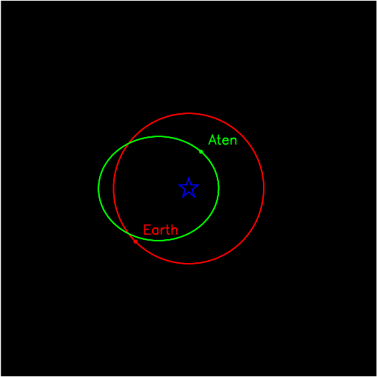
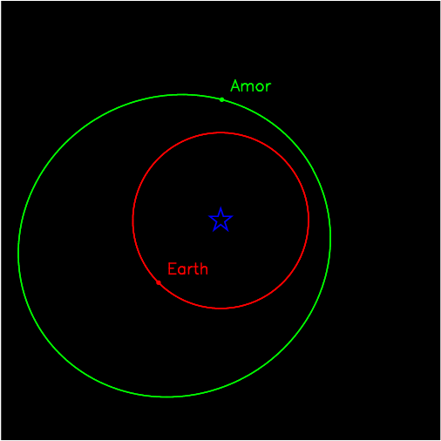
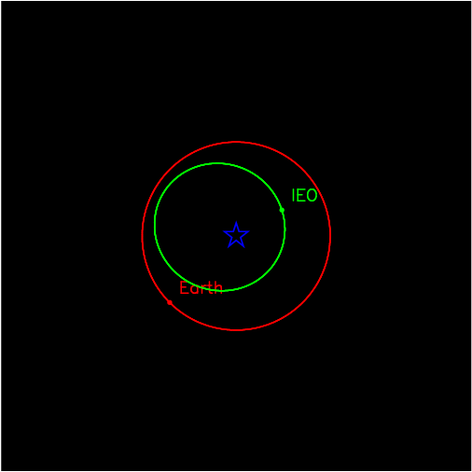
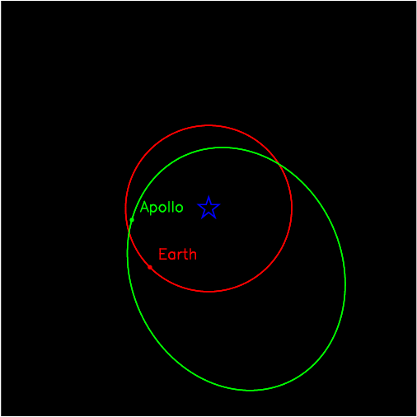
Families d’asteroides
En funció de la seva òrbita:
Amor: òrbita totalment exterior a la de la Terra, alguns creuen l’òrbita de Mart. Distància màxima al Sol < 1,3 UA.
Apol·lo: creuen l’òrbita de la Terra (semieix > 1UA).
Atens: creuen l’òrbita de la Terra (semieix < 1UA).
Atiras: (IEO Inner Earth Objects): interiors a l’òrbita Terra.
NEOs (Near Earth Objects / Objectes propers a la Terra):
aprox. 9000 coneguts 1m – 32 km.
aprox. 850 coneguts més grans d’1km (> 90% dels existents).
Amor
Atens
Apol·lo
Atiras

Slide 20
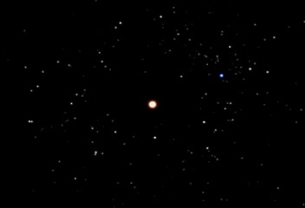
Òrbites dels NEOs
Gaia ajudarà a determinar les òrbites dels NEOs amb major precisió.

Slide 21
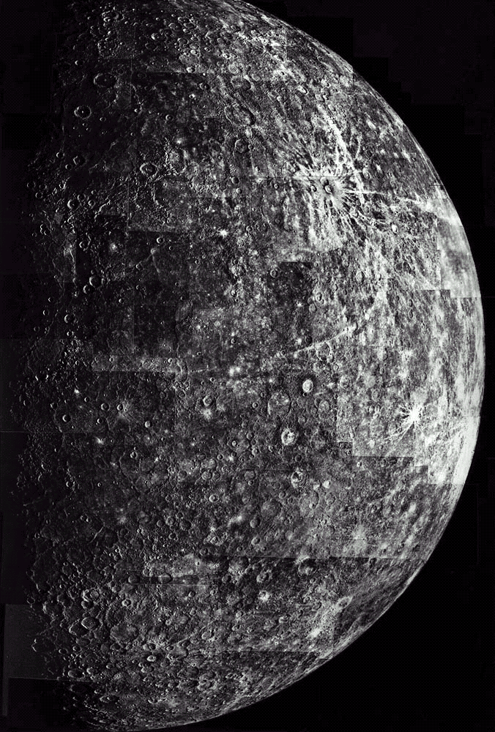
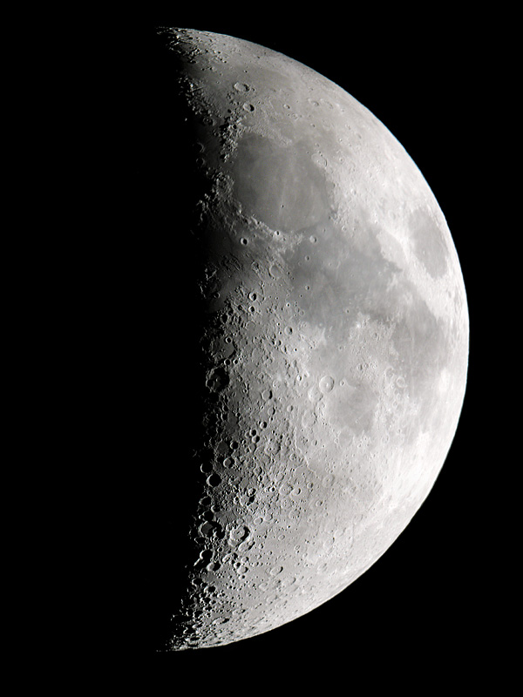
Impactes
Mercuri
Lluna

Slide 22
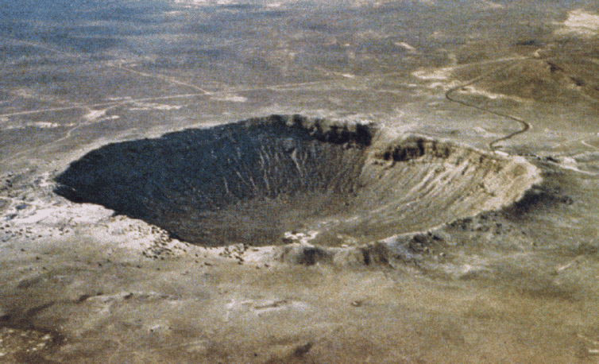
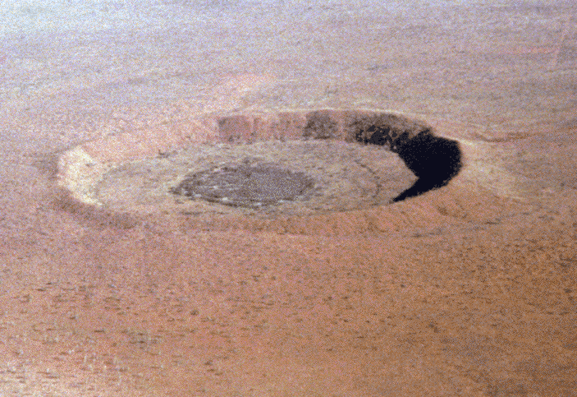
Impactes
Barringer (Arizona):
1,2 km, 200m 50.000 anys
1920: 1er. cràter d’impacte reconegut.
Wolfe Creek, Austràlia: 0,875 km 300.000 anys.

Slide 23
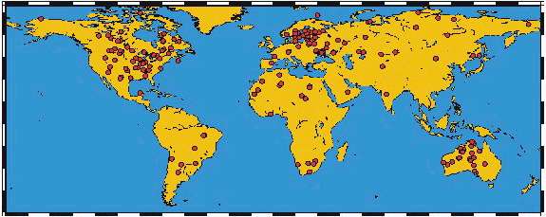
Cràters d’impacte

Slide 24
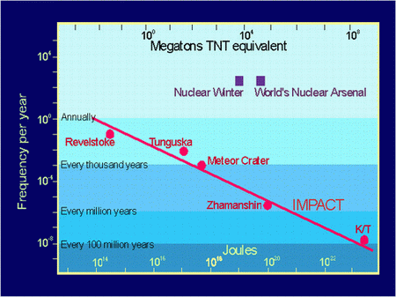
Probabilitat d’impacte
Hiroshima
atmosfera
Catalunya: 32.000km²
500 anys
10.000 km²= 0,002% àrea Terra
cràter de 5 km
65 milions anys
cràter de 180 km
individuals locals/regionals globals

Slide 25
Altres sistemes planetaris

Slide 26
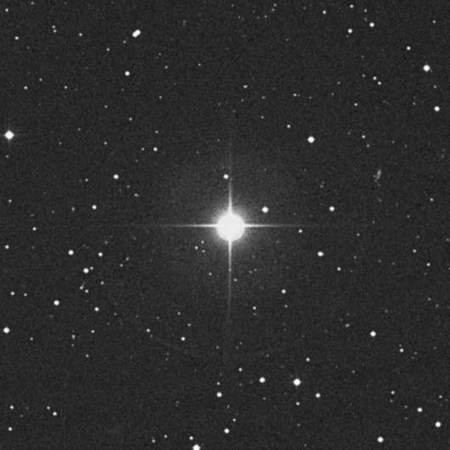
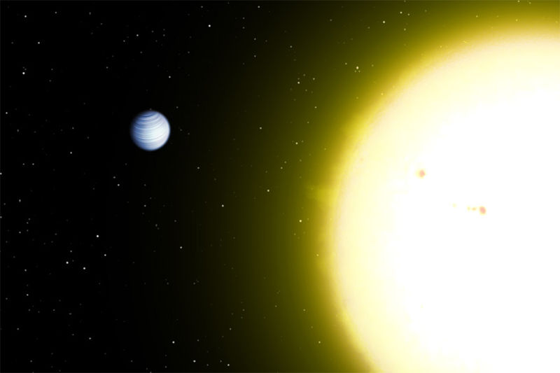
Història
Des del 1995 sabem que el Sol no és l’única estrella amb planetes al seu voltant.
M. Mayor i D. Queloz descobreixen un planeta al voltant de 51 Peg.
Actualment es coneixen 852 planetes extra-solars en 671 sistemes planetaris, 126 dels quals són múltiples.

Slide 27
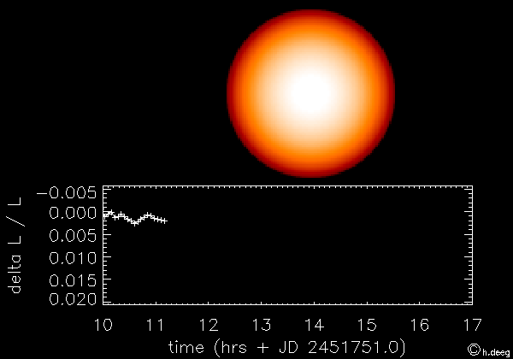
Mètodes de detecció: trànsits
Mesurem la llum de l’estrella: cada vegada que el planeta passa pel davant de l’estrella observem una disminució de la llum d’aquesta.
L’òrbita del planeta no pot estar massa inclinada respecte de la nostra línia de visió.

Slide 28
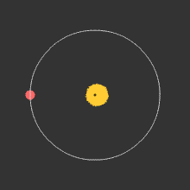
Mètodes de detecció: velocitat radial
Mesurem com el planeta afecta al moviment de l’estrella.

Slide 29

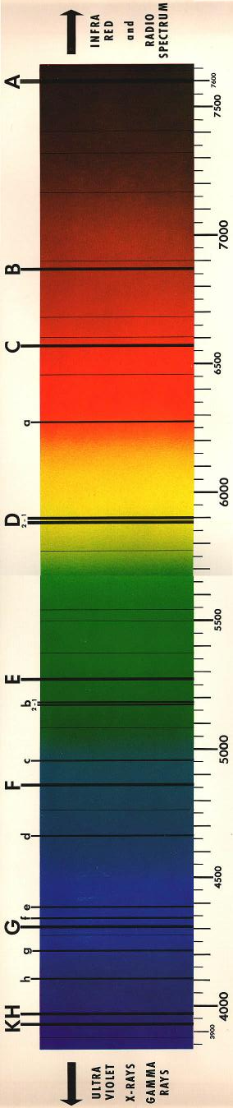
Espectres estel·lars
Llum blanca
Estrella
Espectre estel·lar amb
línies d’absorció

Slide 30
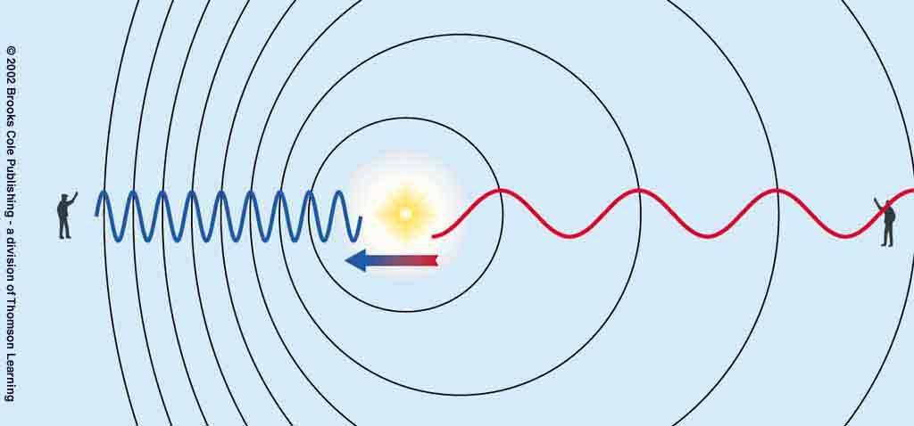
Efecte Doppler
La longitud d’ona (color) observada depèn del moviment de la font respecte a l’observador.

Slide 31
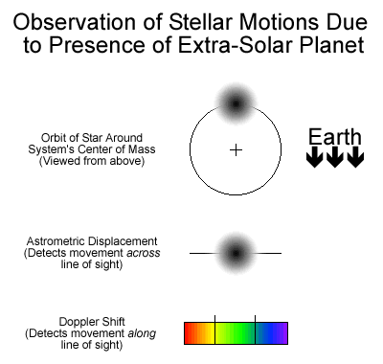
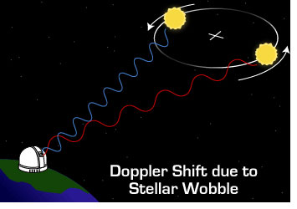
Mètodes de detecció: velocitat radial
Observació del moviment d’una estrella degut a la presència d’un planeta
Moviment de l’estrella al voltant del centre de masses del sistema
Terra
Centre de masses del sistema
Desplaçament Doppler
Desplaçament Doppler

Slide 32
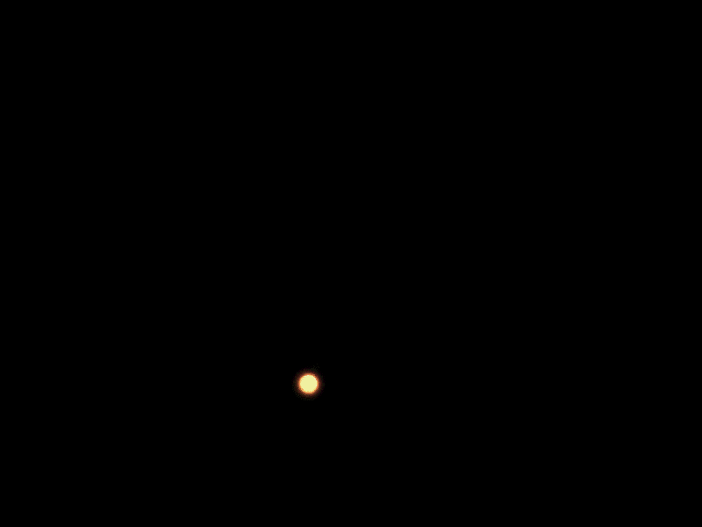
Mètodes de detecció: astrometria
Mesurem també com el planeta afecta al moviment de l’estrella.
Moviment propi

Slide 33
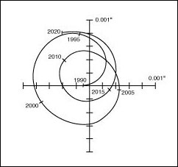
Mètodes de detecció: astrometria
L’efecte de Júpiter en el moviment del Sol, vist a 33 anys-llum.

Slide 34
Precisió Gaia
Precisió nominal: 15μas → 0,000015” → 1/240.000.000 d’un grau
Moneda d’1 euro sobre la Lluna
15 μas
330.000

Slide 35
Gaia i els exo-planetes
Resultats esperats:
  ~2000 exo-planetes (sistemes simples) detectats astrometricament.
  ~300 sistemes amb diversos planetes.
  òrbites ben determinades per ~1000 sistemes.
  ~5000 trànsits planetaris observats
  Planetes amb masses fins per sota de 10 M_{Terra} a 10 pc.

Slide 36
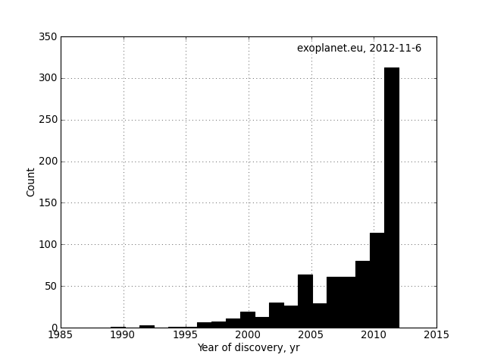
Cens d’exo-planetes
L'Encyclopédie des Planètes Extrasolaires:
http://www.exoplanet.eu
852 planetes
126 sistemes planetaris múltiples
Per velocitat radial o astrometria 497 planetes
Planetes amb trànsits 290 planetes
Per efecte de microlent 16 planetes
Per imatge directa 32 planetes
Per temps 17 planetes

Slide 37
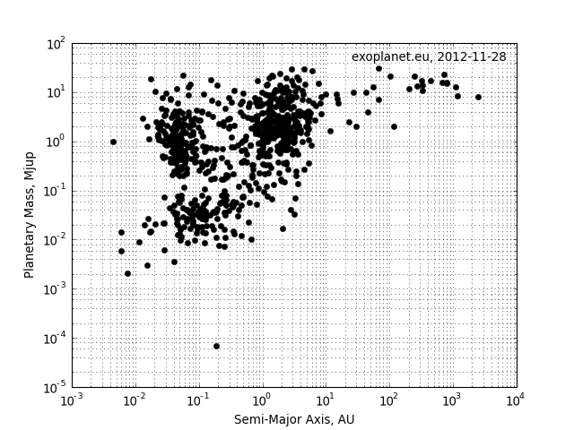
Tipus de exo-planetes detectats
Distància Terra-Sol
Júpiters calents
Massa Terra
Super-Terres

Slide 38
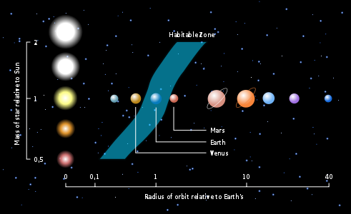
Zona d’habitabilitat
Zona al voltant d’una estrella a on un hipotètic planeta podria tenir aigua líquida a la seva superficie.
Zona habitable
Massa de l’estrella relativa a la del Sol
Mart
Terra
Venus
Radi òrbita relativa a la de la Terra

Slide 39
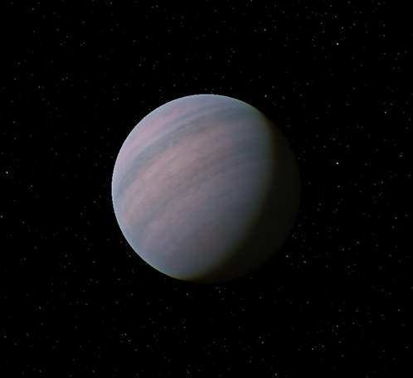
Vida extraterrestre?
Planeta a la zona d’habitabilitat.
Tipus terrestre (no gasós).
Mida similar a la Terra.
Atmosfera.
Alguns candidats:
Kepler 22b: 2,4 RTerra (600 a.l.)
HD 40307: 7 MTerra (42 a.l.)
…
Propera generació d’instruments

Slide 42
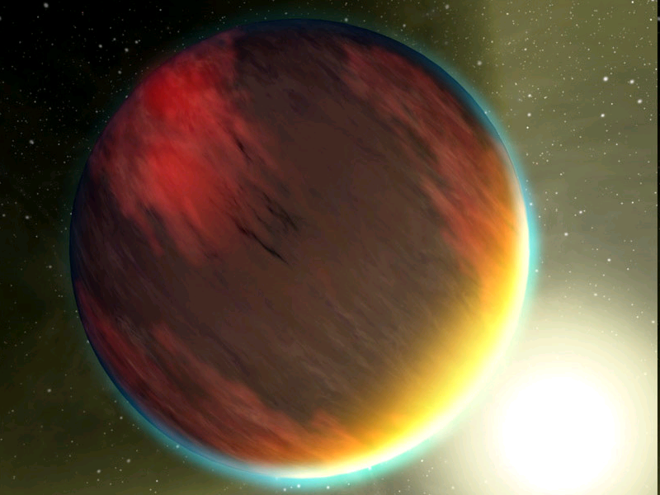
Atmosferes planetàries
Atmosfera
Raig de llum de l’estrella que passa a través de l’atmosfera del planeta

Slide 43
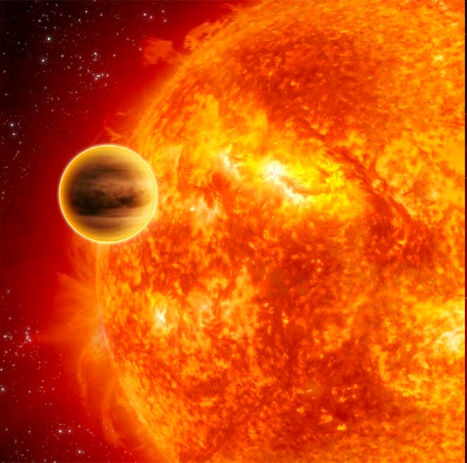
Atmosferes planetàries
HD 189733b
Observacions espectroscòpiques
2007, Spitzer, IR: més observacions i reanàlisi
Març 2008: es va trobar aigua i metà (molècula orgànica) !!!!!!

Slide 44
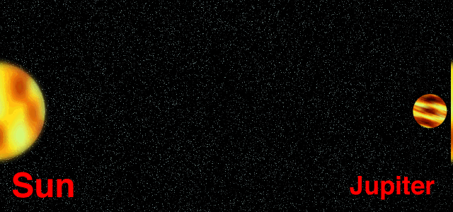
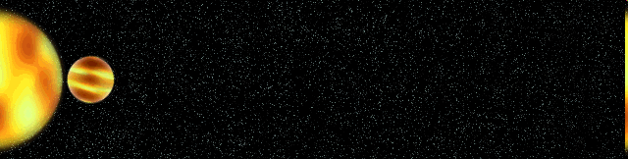
51 Peg
5,2 ua
Sol
51 Peg
0,052 ua

